Slide 1
Le lion
Marie Lieges

Slide 2
Sommaire
Présentation
La Répartition géographique
Leur Habitat
Description
Leur Alimentation
La reproduction
Leur particularités

Slide 3
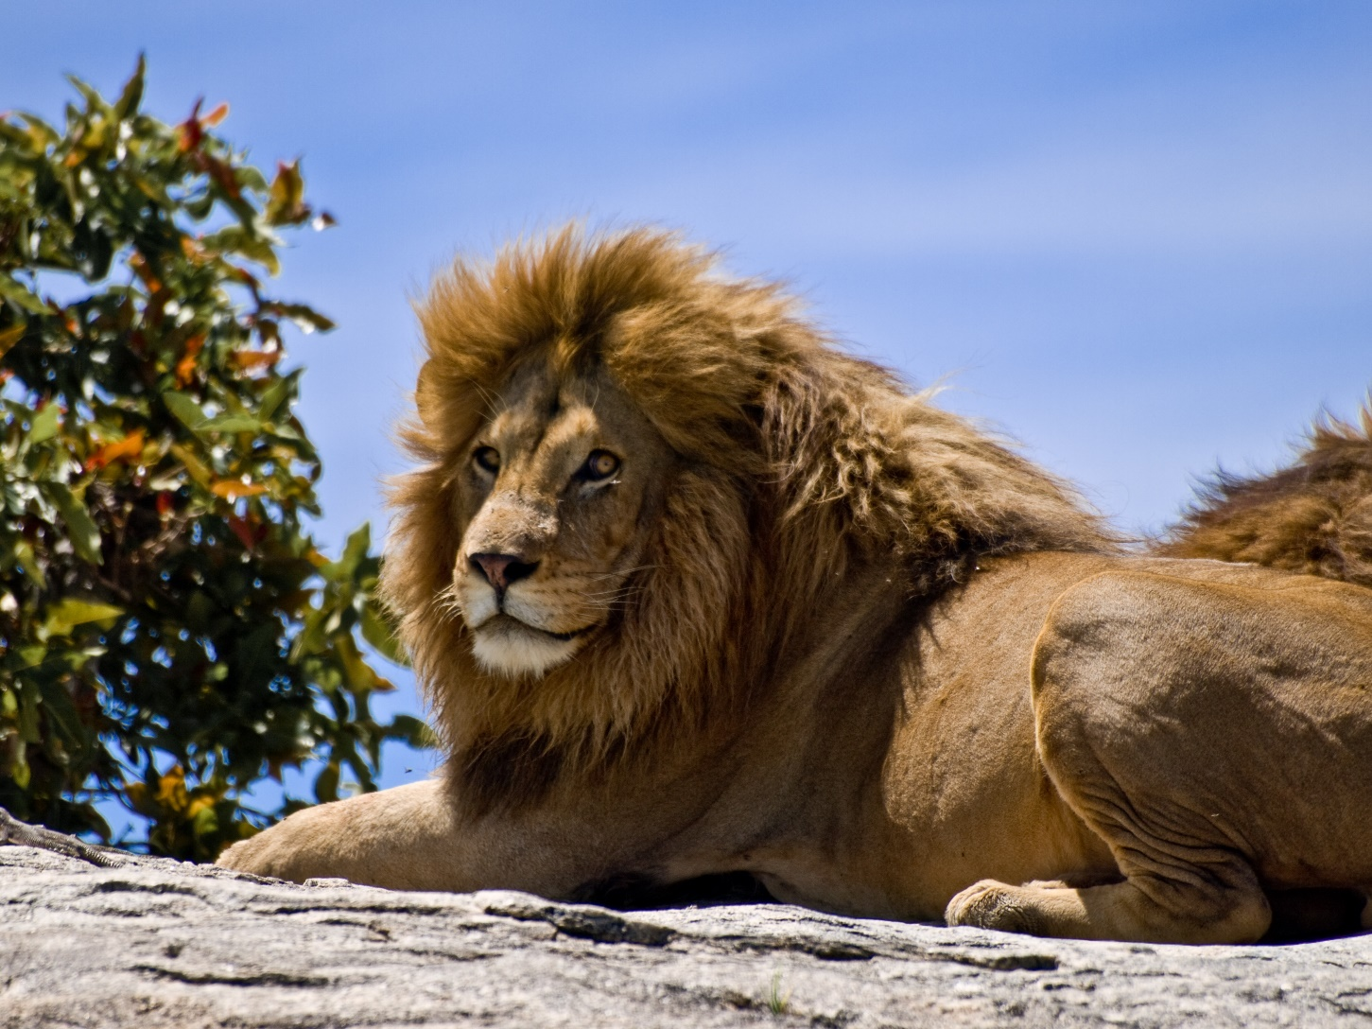
Présentation
Le nom scientifique du lion est :
Panthera Leo
La classification du lion est :
Mammifère Carnivore
Le statut de conservation du lion est :
EN = en danger

Slide 4
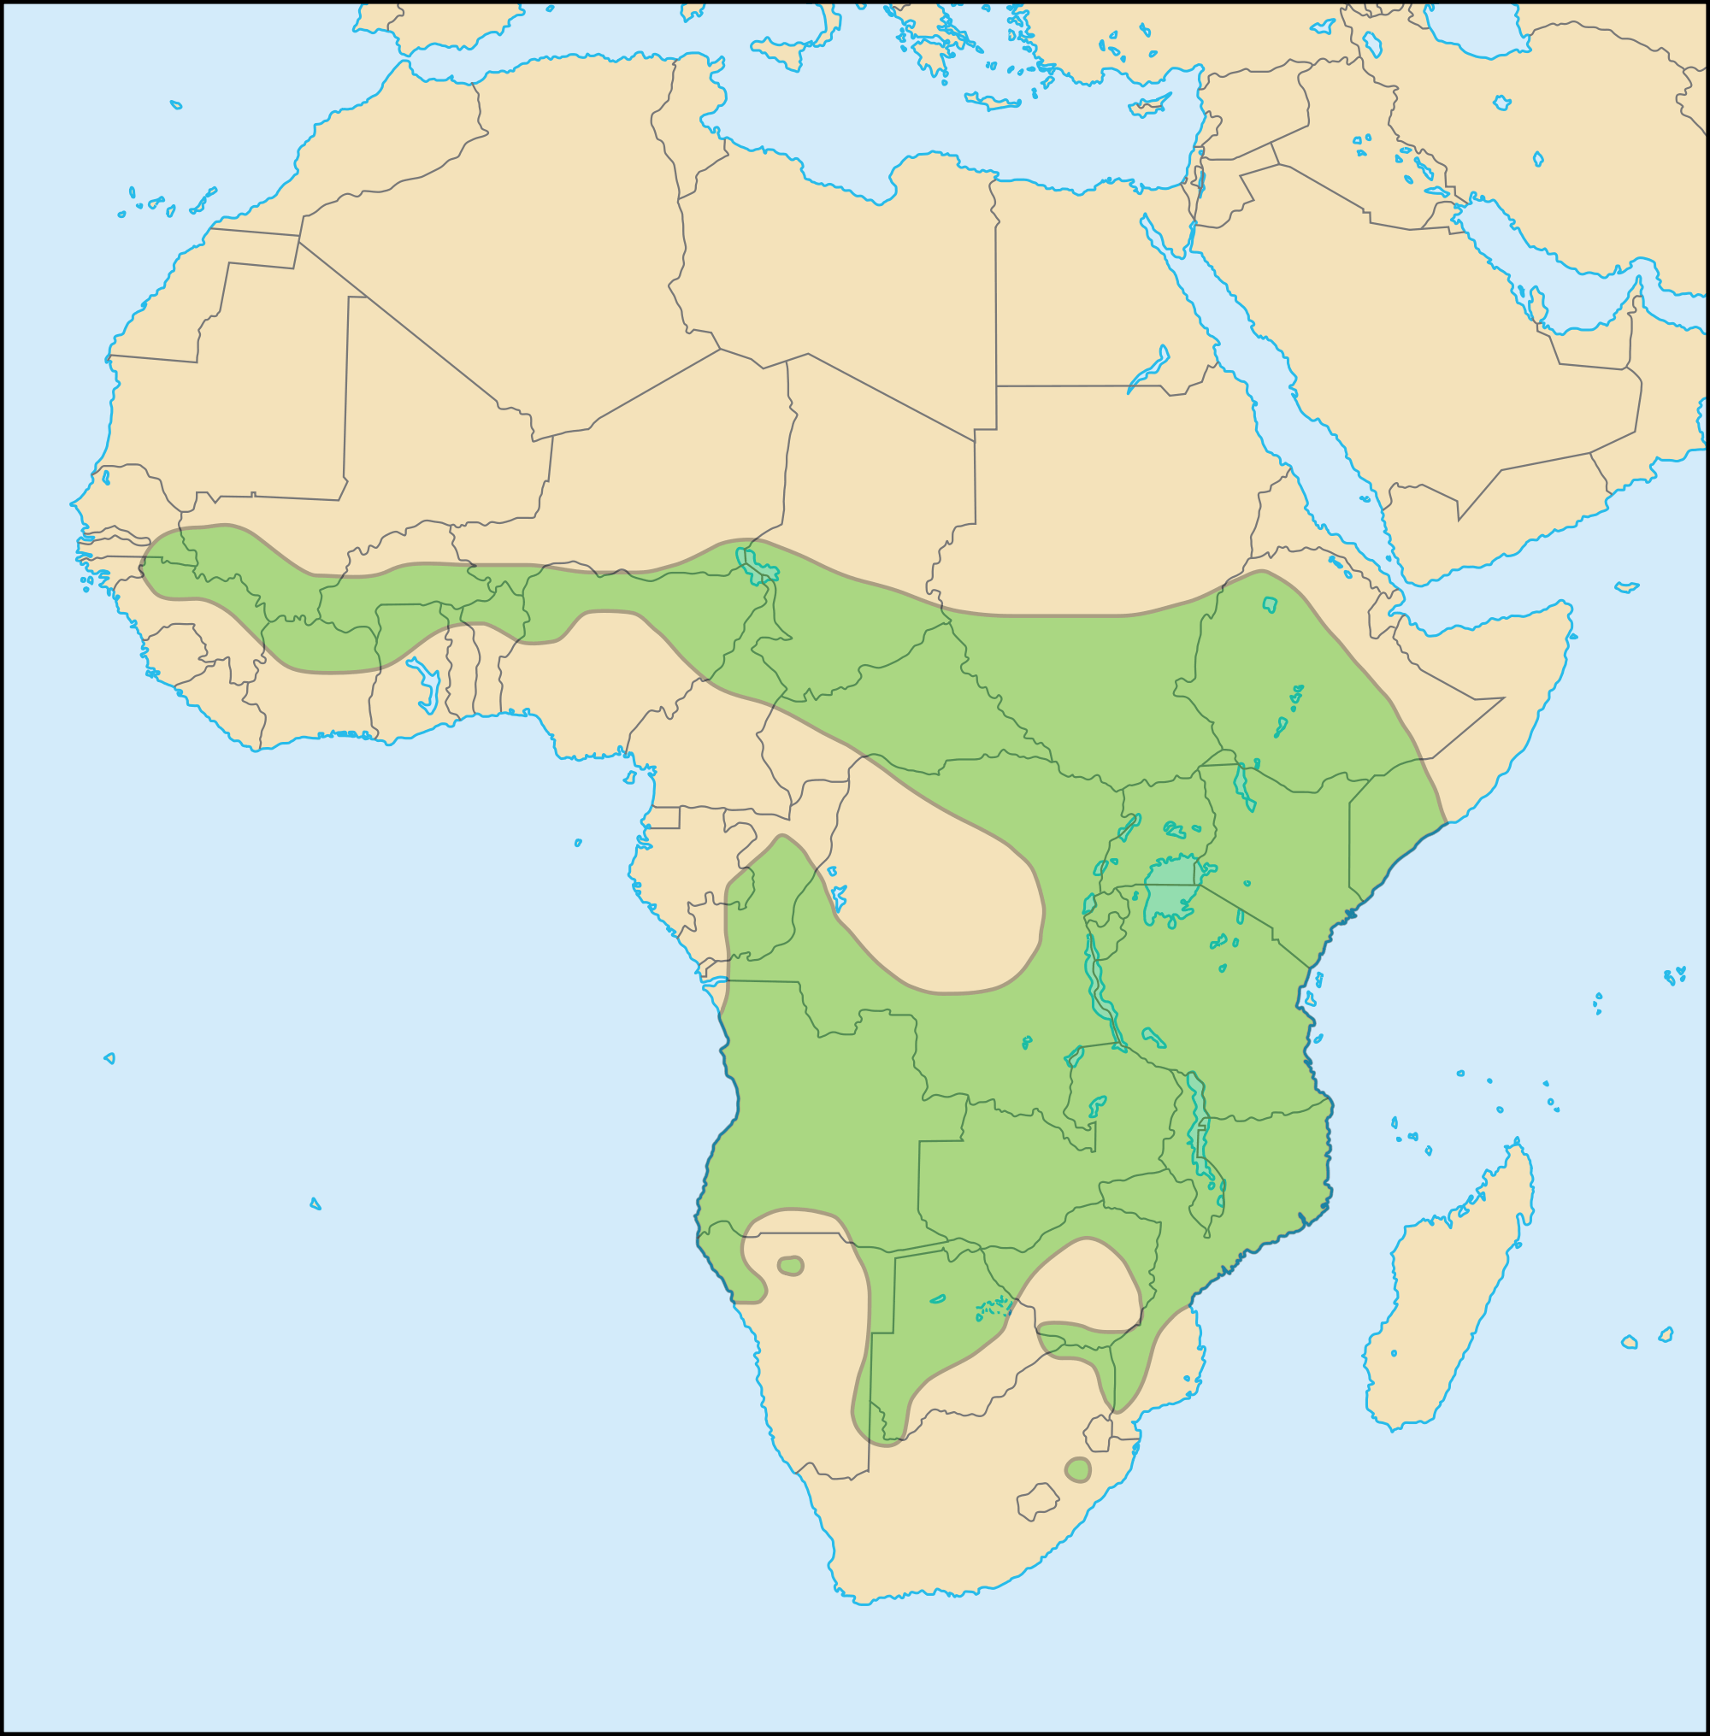
LA Répartition géographique
Les lions vivent principalement vers le sud-est de l’Afrique et dans une partie de l’ouest.
il préfère les endroits chauds et secs.

Slide 5
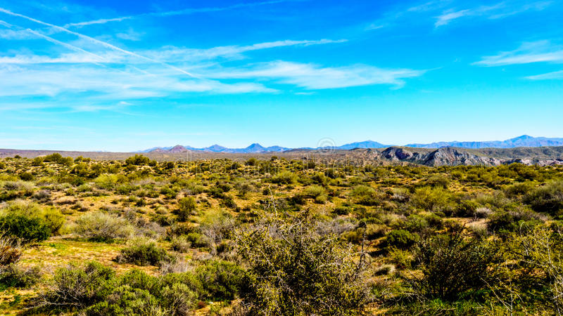
Leurs Habitat
En Afrique l’habitat naturel du lion est donc principalement la savane mais aussi dans les forêts semi-ouvertes et les semi-déserts.

Slide 6
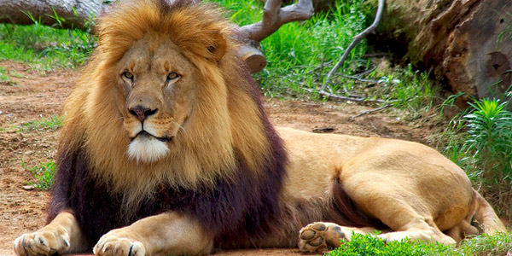
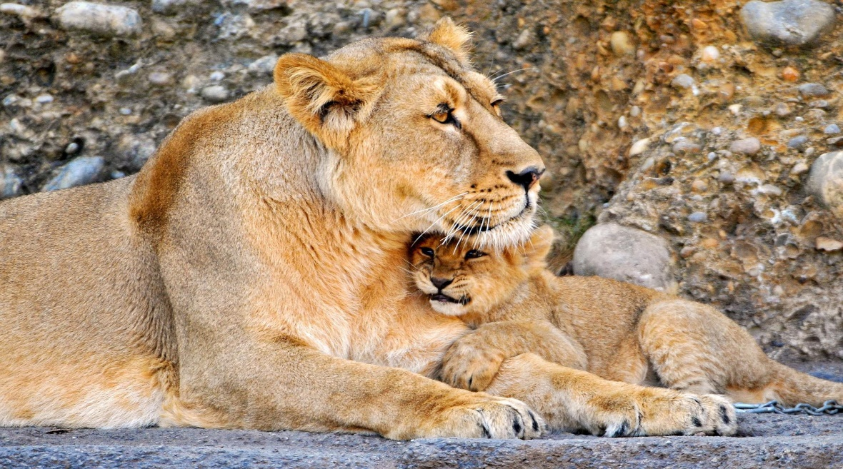
description
Le lion est un mammifère carnivore imposant et massif, il possède un pelage de couleur sable ou ocre foncé.
Les lionceaux disposent de taches sombres qui disparaissent après leur première année.
Le mâle se distingue de la femelle par sa crinière.

Slide 7
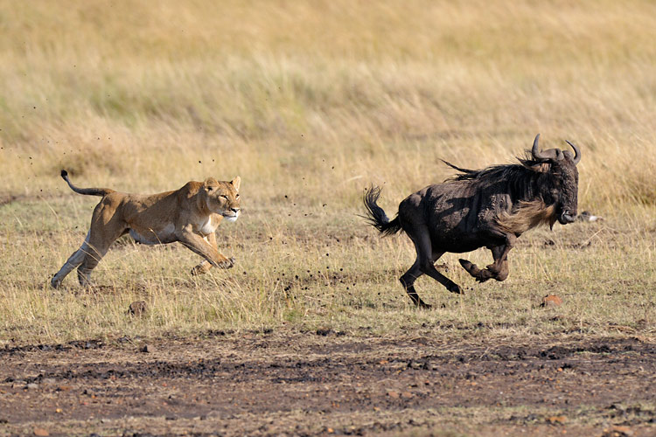
Leur ALIMENTATION
Les lions ne mangent que de la viande : oiseaux, reptiles, lièvres, zèbres, buffles, antilopes, gazelles et sangliers.
Les lions sont donc carnivores.

Slide 8
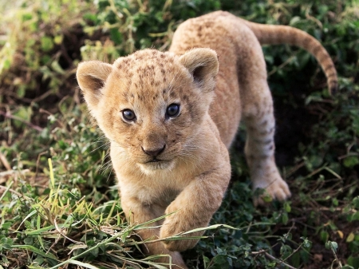
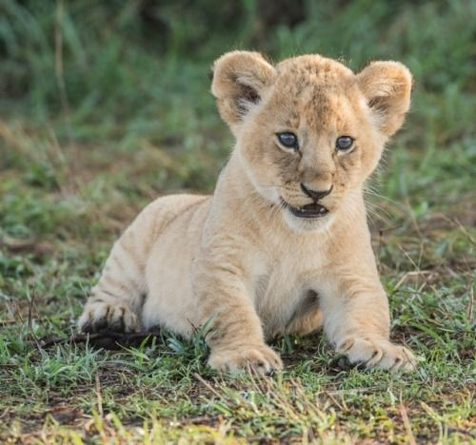
La reproduction
La reproduction a lieu toute l’année, avec cependant un pic des naissances à la saison des pluies. La femelles est sexuellement réceptives plus d’une foie par an et de 2 à 3 jours.
La lionne donne vie à 2 à 3 lionceaux et attendent leurs bébé pendant 110 jours.
Les lions sont donc vivipares.

Slide 9
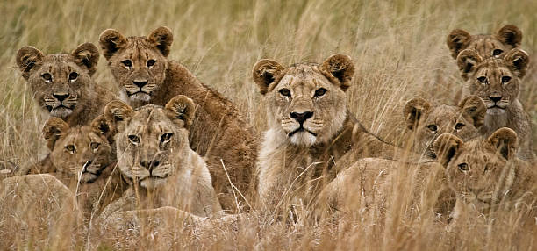
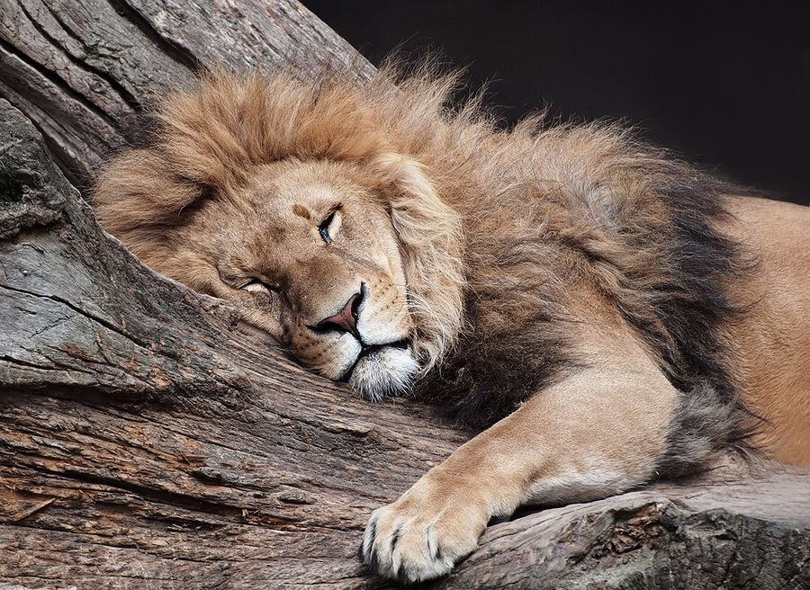
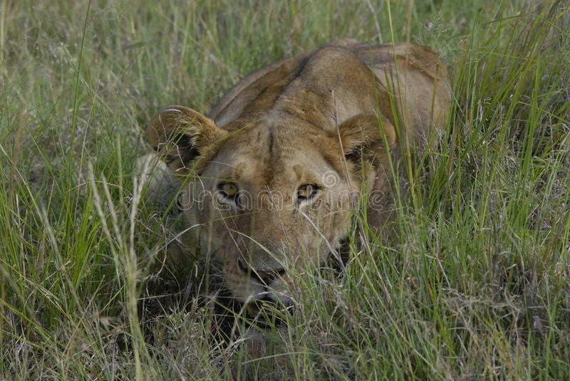
Leurs PARTICULARITés
Troupeaux : Les lions vivent en groupe, ils sont le plus souvent entre 15 et 20 dans le groupe.
Sommeil : Les lions ont une musculature très développée et ils dorment 20 heures par jours.
Chasse : Ce sont surtout les femelles qui chassent la nourriture.

Slide 10
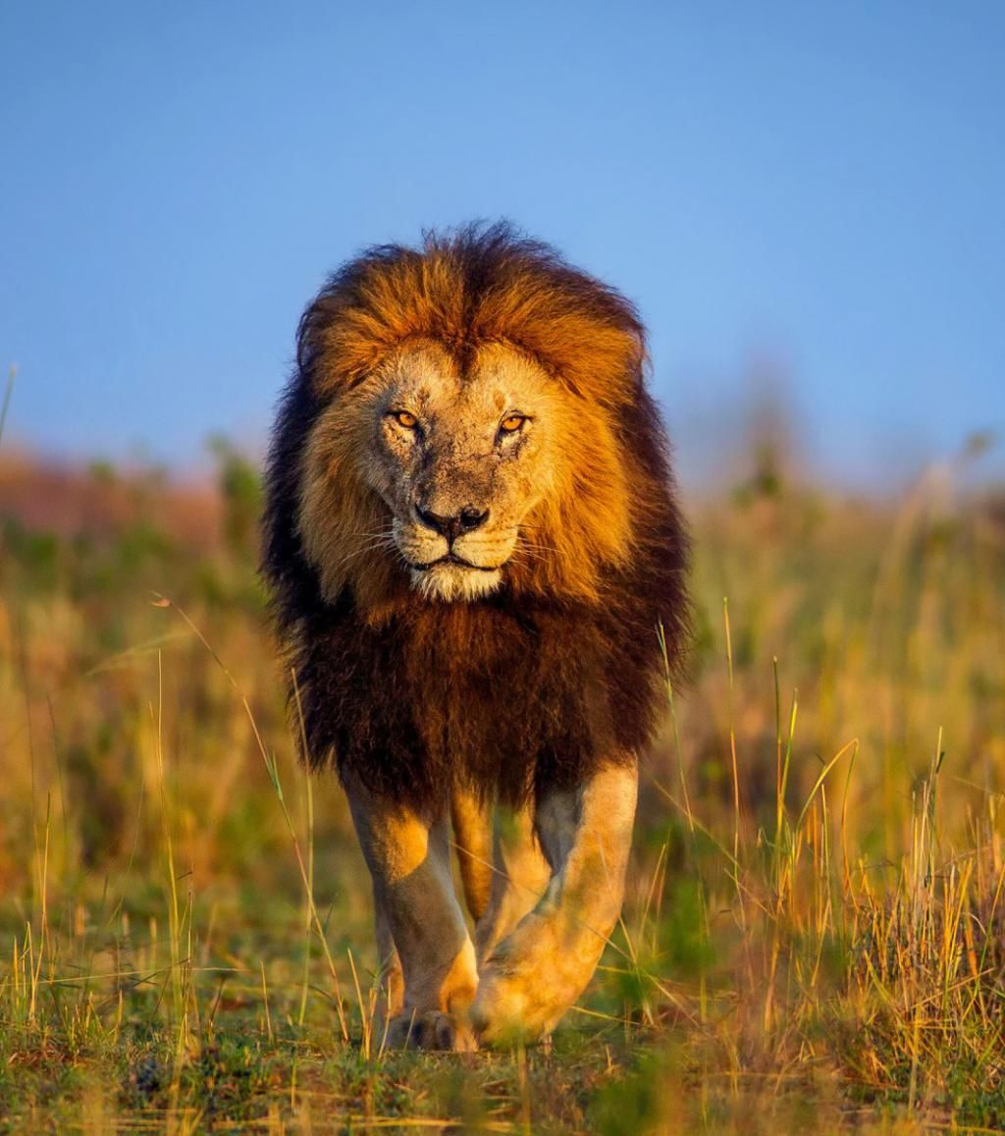
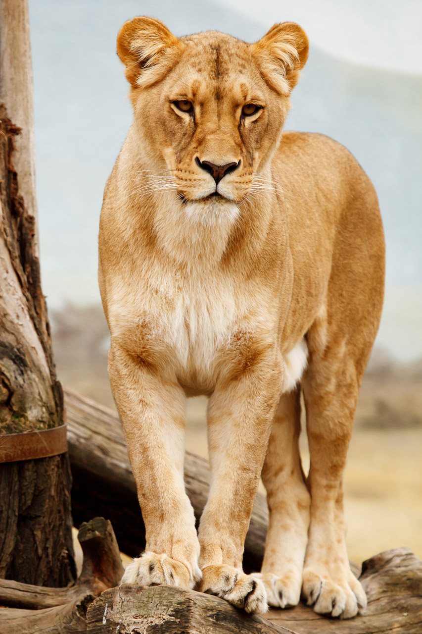
FIN
Marie Lieges

